Slide 1
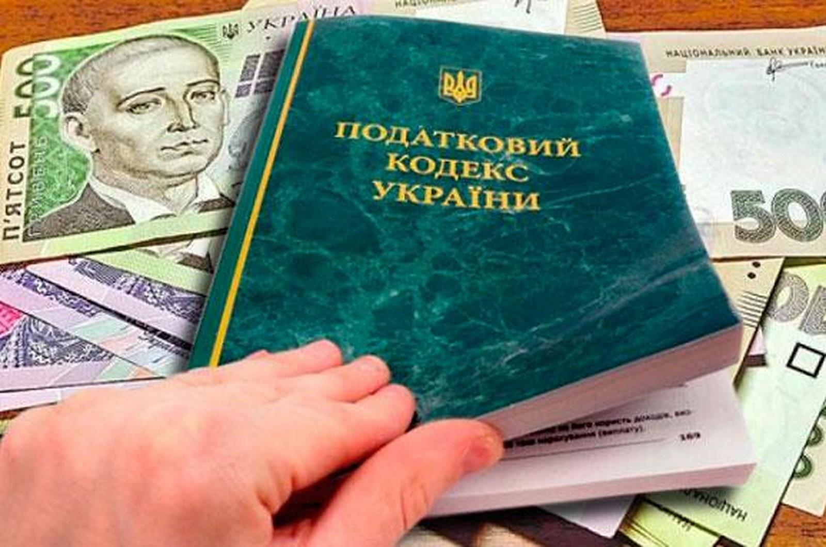
Силабус навчальної дисципліни «Податкові розрахунки і звітність»
Галузь знань: 07 Управління та адміністрування Спеціальність: 071 Облік і оподаткування
Освітньо-професійна програма:
«Облік і оподаткування»

Slide 2
Навчальна логістика
Тема 1.Основні засади податкового законодавства України
Тема 2.Податковий облік: його поняття, структура та методи ведення
Тема 3.Загальні вимоги до податкової звітності
Тема 4.Податковий облік та звітність із податку на додану вартість
Тема 5.Податковий облік та звітність із податку на прибуток підприємств
Тема 6.Податковий облік та звітність з податку на доходи фізичних осіб
Тема 7.Звітність за спрощеною системою оподаткування Тема
Тема 8.Податкові розрахунки і звітність у сфері майнового оподаткування
Тема 9.Складання податкової звітності та проведення розрахунків за іншими податками і платежами.

Slide 3
Дисципліна "Податкові розрахунки і звітність" спрямована на формування у студентів теоретичних знань та вироблення практичних навичок щодо методологічних основ вітчизняної системи податкового консультування
Література
В результаті вивчення дисципліни здобувачі освіти вдосконалюють здатність до абстрактного мислення, аналізу та синтезу.
Набувають здатність працювати в команді. Здатність працювати автономно.
Знання та розуміння предметної області та розуміння професійної діяльності.
Основна
Валігура В.А. Вектори підвищення рівня використання та розширення бази. 2019. 365 с.
Десятнюк О., Ткачик Ф. Роль податкового потенціалу в розвитку місцевого самоврядування в Україні. Світ фінансів, 2021 № 1 . С. 77- 88
Коптєва Г.М. Облік і звітність в оподаткуванні: навч. посібн. Х.: Видавництво «Підручник НТУ «ХПІ», 2018. 493 с.
Крисоватий А. І., Бондаренко Є. П., Десятнюк О. М. Шевчук А. М. Сучасні виклики забезпечення митної безпеки в Україні : монографія. Тернопіль, Університетська думка, 2020. 414 с.
Куцик П.О., Полянська О. А. Облік і звітність в оподаткуванні: навч. посіб. Львів: Видавництво Львівського торговельно- економічного університету, 2017. 508 с.
Податковий кодекс України від 02.12.2010 р.
Допоміжна
Зайцев О. В. Податковий менеджмент : підручник. Київ : Видавництво Ліра-К, 2016. 308 с.
Крисоватий А.І. Домінанти гармонізації оподаткування: національні та міжнародні вектори : монографія. Тернопіль : Підручник і посібник, 2010. 248 с. Paying Taxes 2020. URL: https://www.pwc.com/gx/en/services/tax publications/ paying-taxes-2020.html

